Slide 1
ReviewIQ
评论分析系统
用户培训课件
培训目标
让用户能独立完成采集、分析、复核、导出和行动跟进。
核心方法
功能介绍 · 专业名词 · 操作流程 · 结果解读 · 业务价值
链接可访问、类型选正确、结论回原文验证。
适用对象
运营、内容、投放、客服、产品和管理员。
ReviewIQ 培训课件
01

Slide 2
培训路径
本次培训怎么讲
从理解系统，到完成一次真实任务，再到读懂结果和沉淀价值。
1
01 系统认知
ReviewIQ 解决什么问题，适合哪些业务场景。
建议时长
2
02 名词解释
45-60 分钟
任务、采集记录、监听任务、NPS、用户声音、行动项。
3
03 操作流程
一次性采集、持续监听、AI 分析、报告查看、评论复核。
其中系统演示建议不少于 25 分钟，最后预留真实问题答疑。
4
04 结果使用
导出报告、验证原文、形成增长运营行动项。
5
05 价值和规范
效率、质量、协作、安全和日常最佳实践。
培训路径
02

Slide 3
功能介绍
系统定位：把评论变成可执行洞察
不是简单抓评论，也不是只生成一段 AI 总结；重点是形成可复核、可分享、可跟进的工作流。
采集
分析
复核
行动
→
→
→
从 YouTube、TikTok 等来源获取评论
按视频、商品、社媒等类型做 AI 结构化分析
回到评论明细验证原文和标签
沉淀报告、导出材料、跟进行动项
最终产出
分析报告、可引用评论、导出文件、专题视图、增长运营行动项。
功能介绍
03

Slide 4
功能介绍
核心功能地图
普通用户聚焦业务操作；管理员负责底层配置和权限治理。
任务看板
评论采集
AI 分析
看任务、额度、最近进度
一次采集、持续监听、重试删除
排队、运行、日志、失败定位
分析报告
评论明细
增长运营
执行摘要、指标快照、主题洞察
搜索、筛选、导出、人工修正
机会点、行动项、负责人和状态
普通用户不维护模型、提示词、抓取策略、代理和后台额度。
功能介绍
04

Slide 5
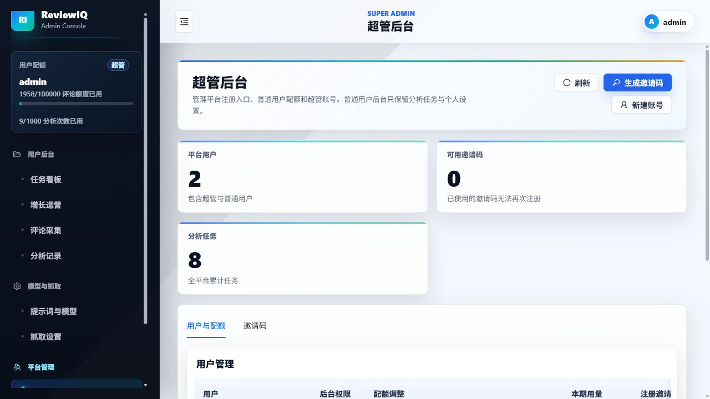
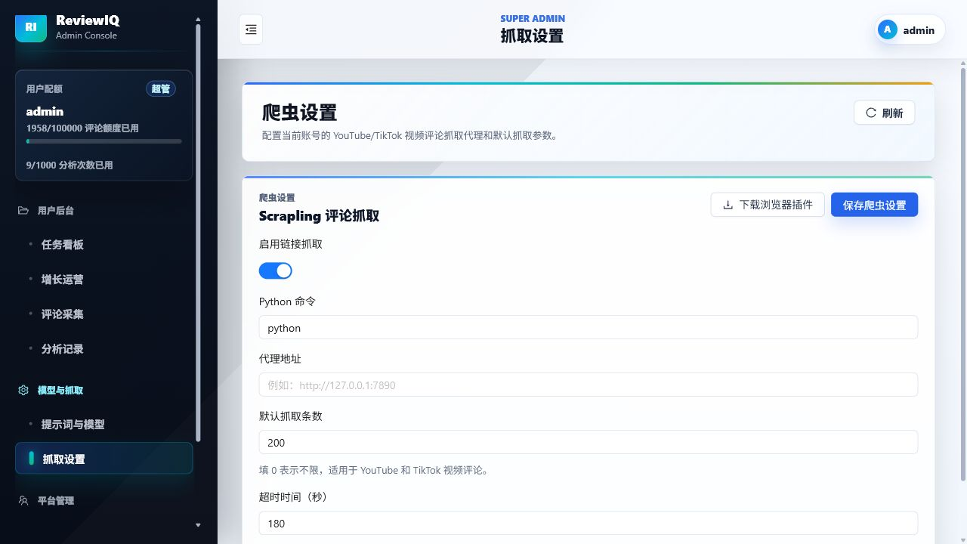
权限说明
角色与权限边界
培训时要先讲清楚：用户专注业务闭环，超管统一维护底层配置。
普通用户
超管 / 管理员
创建采集、查看进度、发起分析、阅读报告、复核评论、导出结果、跟进行动项。
维护用户、工作区、额度、AI 提示词、模型配置、抓取策略和浏览器插件。
为什么要统一配置？
避免不同用户各自调整模型和抓取参数，导致同类任务口径不一致、结果不可比。
权限说明
05

Slide 6
名词解释
专业名词 1：任务、采集和监听
先理解对象关系，后面操作就不会混淆。
任务
采集记录
一次评论导入或采集后形成的分析对象，是报告和明细的主线。
一次抓取执行记录，关注排队、抓取中、完成、失败和重试。
监听任务
工作区
按固定频率自动采集新评论的长期任务，适合持续追踪同一链接。
隔离团队、客户或项目数据的空间，不同工作区数据通常不可互看。
名词解释
06

Slide 7
名词解释
专业名词 2：分析指标怎么理解
这些词不是为了好看，而是帮助判断用户态度、主题和下一步动作。
NPS
情绪分布
用户声音
净推荐或态度倾向。视频类评论要结合内容认可、观看体验和观点倾向解释。
评论整体正向、中性、负向的占比，用于判断舆情基调。
评论中反复出现的观点、需求、痛点或争议点，不是简单关键词堆砌。
观点聚类
代表性评论
行动项
把相近观点归为主题，帮助从海量评论里找到主要讨论方向。
能支撑结论的原文证据，对外汇报前需要人工复核。
从洞察拆解出的可执行事项，可分配负责人、优先级和状态。
名词解释
07

Slide 8
名词解释
分析类型一定要选对
YouTube 视频评论不等于商品评论。类型选错，用户声音、NPS 和行动建议都会跑偏。
视频类评论
商品类评论
社媒类评论
关注观点、态度、争议点、内容反馈、人物/主题讨论和传播效果。
关注质量、价格、物流、售后、包装、使用体验和购买推荐。
关注话题声量、舆情风险、品牌态度、传播路径和互动反馈。
异常信号：视频任务结果全是电商词、全部负向、NPS 长期为 0。
名词解释
08

Slide 9
如何操作
标准操作流程
培训现场建议按这个顺序演示一遍，用户会更容易建立完整路径。
01
02
03
04
登录系统
进入评论采集
创建一次采集或监听
等待采集完成
05
06
07
08
发起 AI 分析
打开分析报告
评论明细复核
沉淀行动项
如何操作
09

Slide 10
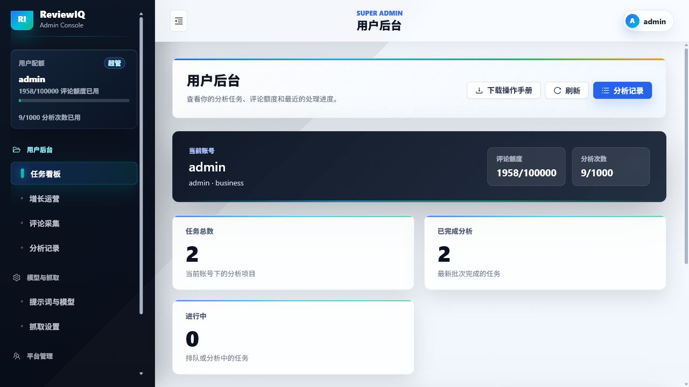
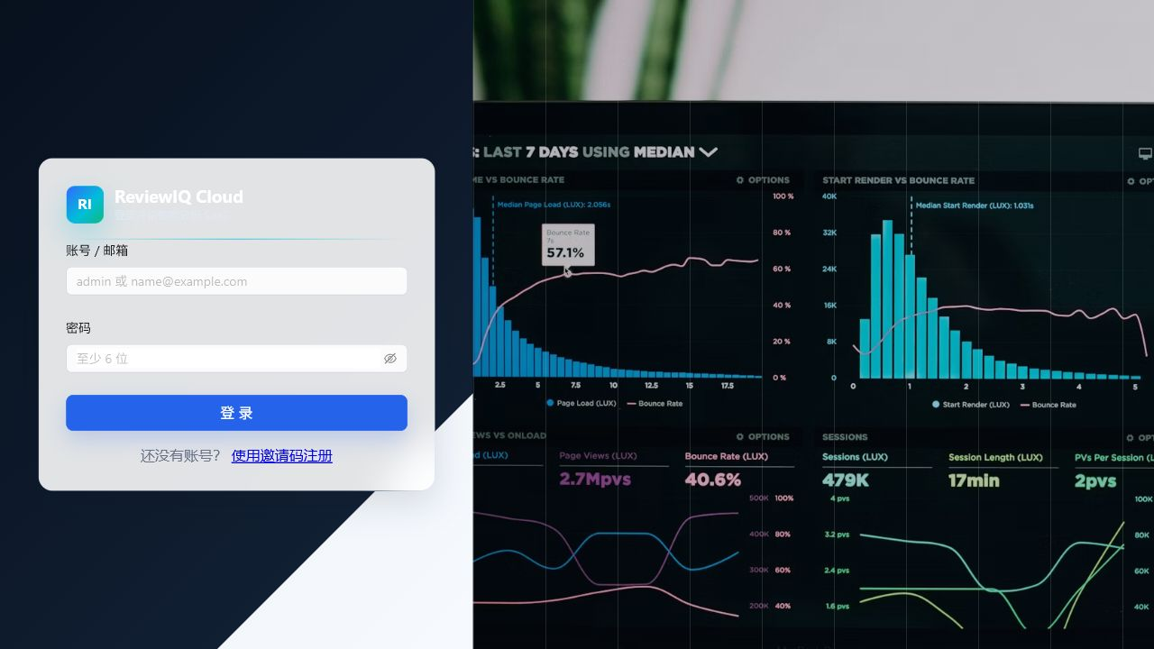
如何操作
第一步：登录并看任务看板
任务看板用于确认账号、额度、任务状态和最近分析任务。
•
先看额度
确认评论额度和分析次数是否足够。
•
再看状态
排队、进行中、失败任务要及时处理。
•
进入记录
从最近任务或分析记录打开详情。
如何操作
10

Slide 11
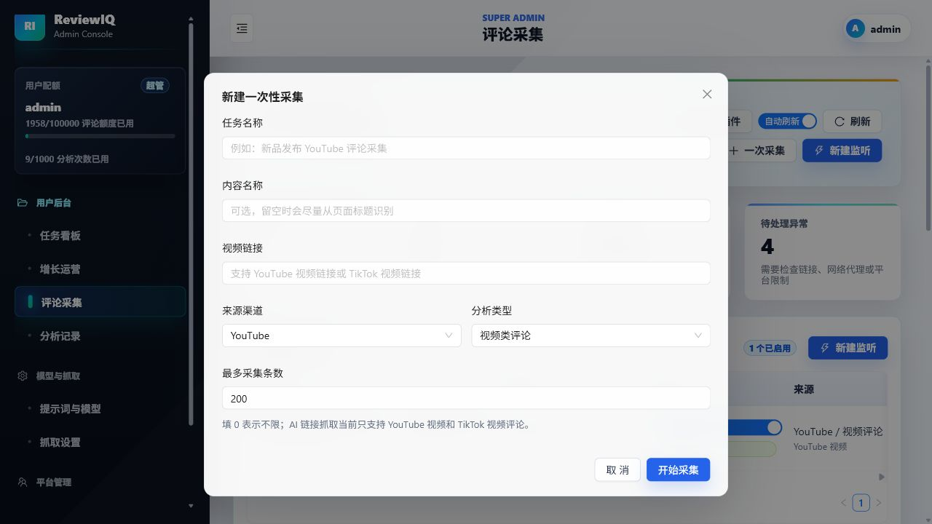
如何操作
第二步：创建一次性采集
适合临时分析某条视频、某次活动或某个内容链接。
1
任务名称
建议包含平台、主题和日期，便于后续识别。
2
链接与来源
YouTube 链接就选 YouTube，避免来源错配。
3
分析类型
视频、商品、社媒必须按实际场景选择。
4
采集条数
初次建议 100-300 条验证，再扩大规模。
如何操作
11

Slide 12
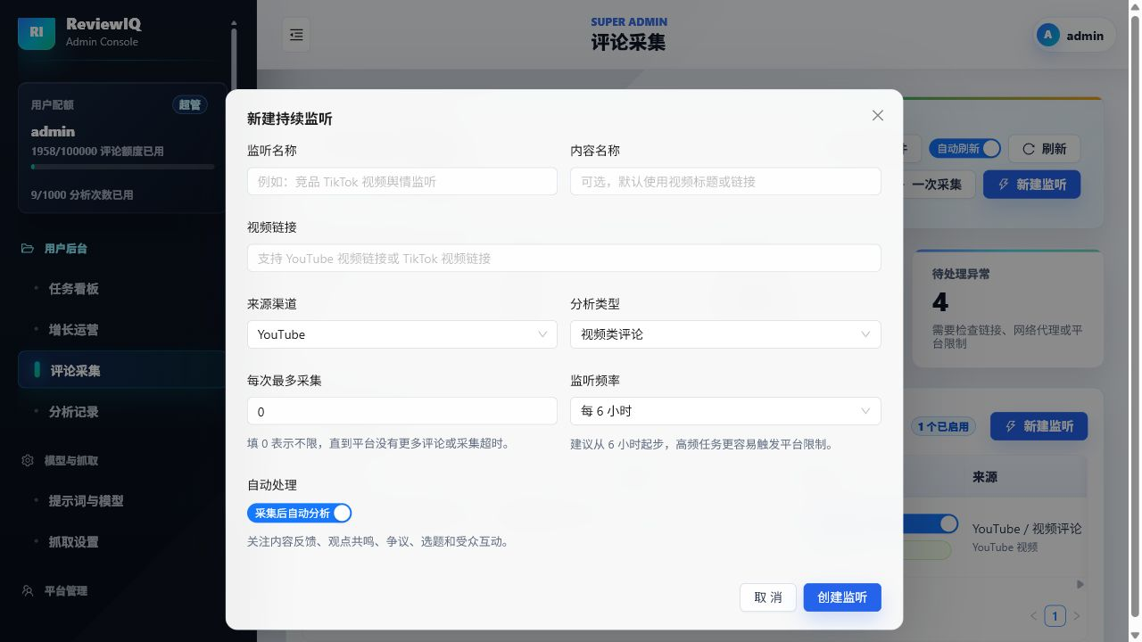
如何操作
第三步：创建持续监听
适合持续追踪同一链接的新评论，比如新品发布、投放视频或舆情内容。
•
设置频率
热点内容可 1-6 小时；普通内容可每天或每几天。
•
设置单次上限
控制每次运行最多采集多少条评论。
•
按需自动分析
开启后采集完成自动进入 AI 分析流程。
•
切页后仍保留
监听任务保存在系统中，刷新后也应存在。
如何操作
12

Slide 13
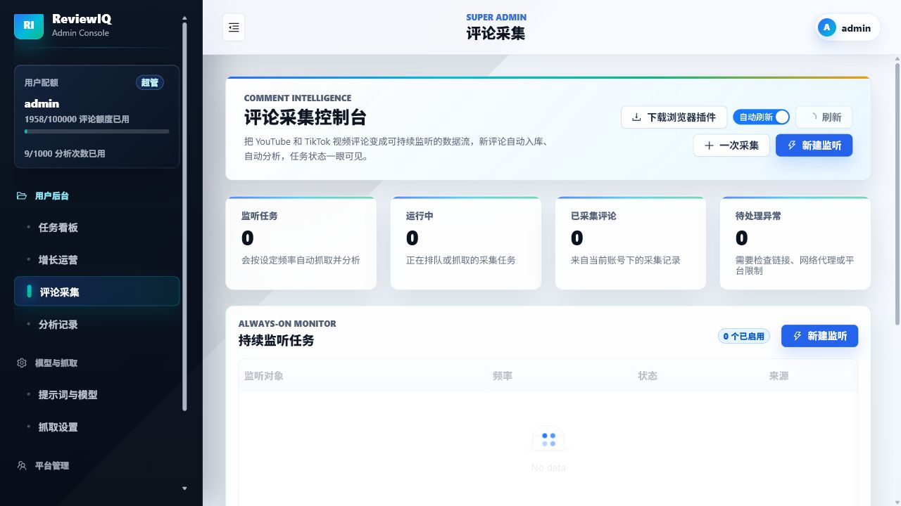
如何操作
采集结果怎么看：状态、重试和删除
采集页既看持续监听任务，也看每次采集记录。
排队中
等待 worker 执行，不要重复创建太多任务。
抓取中
正在访问平台并滚动加载评论。
已完成
可以点击开始分析。
失败
先看错误，再决定重试或删除。
如何操作
13

Slide 14
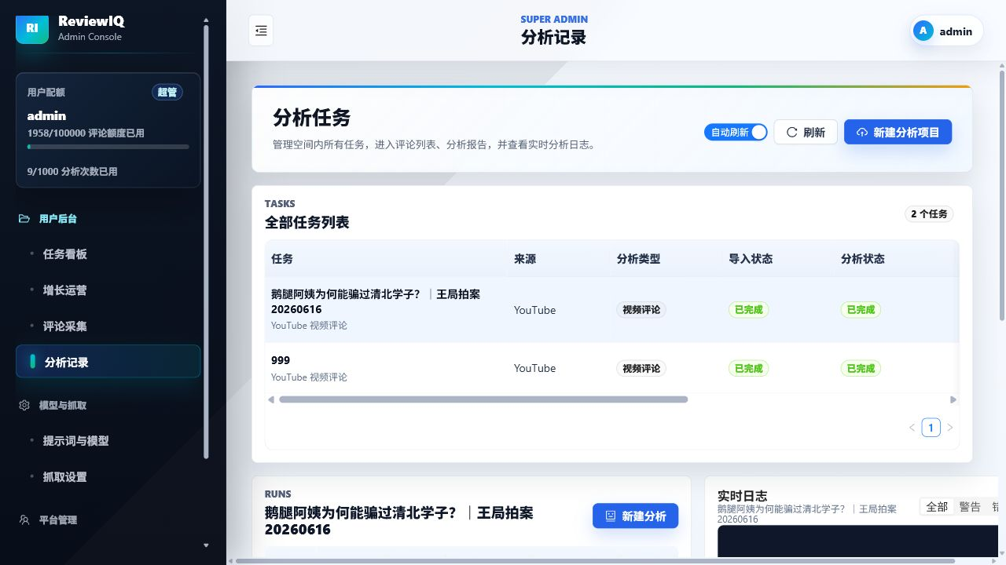
如何操作
第四步：发起 AI 分析并查看日志
分析记录用于确认任务是否已导入、是否排队、是否完成，以及失败原因。
•
分析前检查
评论数量、分析类型、任务名称、重复任务。
•
状态判断
未分析、排队中、分析中、已完成、部分失败、失败。
•
日志筛选
失败时先切到“错误”，再看模型、额度、网络或数据异常。
•
大批量处理
几千到几万条评论需要等待，建议分批或持续监听。
如何操作
14

Slide 15
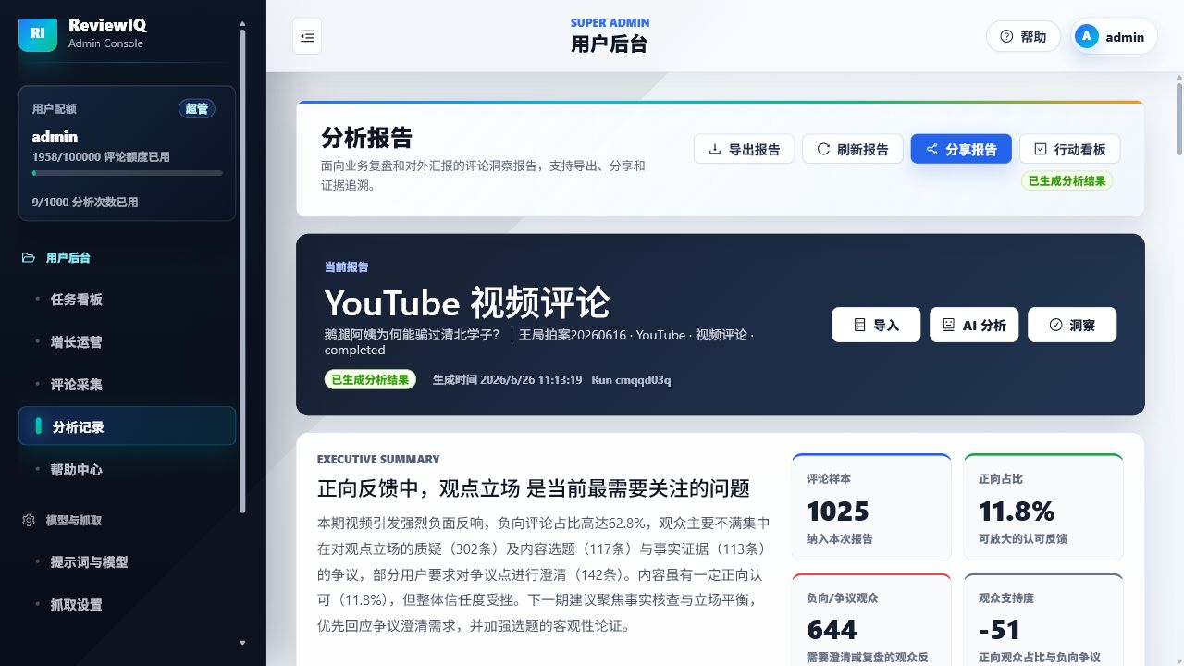
操作结果
第五步：阅读分析报告
新版报告页先给出执行摘要，再给出关键指标快照和详细洞察。
•
先看摘要
判断整体态度、主要矛盾和优先关注点。
•
再看指标
评论样本、正向占比、负向/争议评论、观点支持度。
•
看主题证据
情绪、意图、用户声音、观点聚类和代表性评论。
•
看行动建议
确认痛点、机会点和下一步处理动作。
操作结果
15

Slide 16
操作结果
报告如何交付：三种导出方式
导出前先复核代表性评论，避免敏感信息或未确认结论被外发。
Markdown
HTML
PDF
适合内部复盘、二次编辑、粘贴到知识库。
适合静态页面归档，或发送给同事直接打开查看。
通过浏览器打印 / 保存 PDF，适合正式汇报和留档。
讲师提醒：图表和交互以系统页面为准；导出文件保留结构化结论、指标和证据文本。
操作结果
16

Slide 17
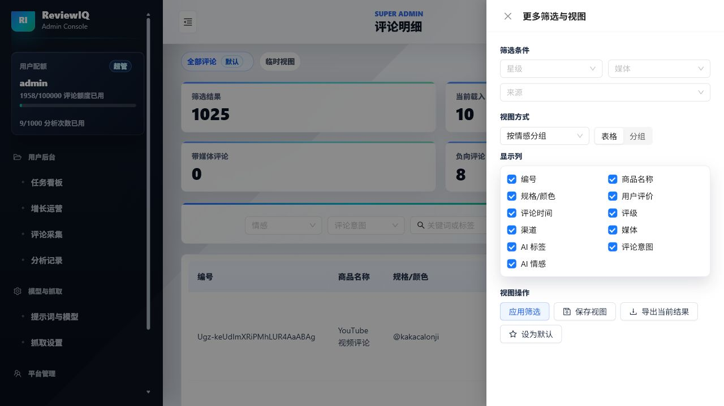
操作结果
第六步：回到评论明细复核证据
AI 报告适合快速发现趋势，但重要结论必须回到原文抽查验证。
•
搜索
按关键词定位争议点、品牌词、人物或主题。
•
筛选
高频筛选在顶部，评分、媒体、来源等在更多筛选。
•
导出
按当前筛选结果导出，用于证据和二次分析。
•
人工修正
发现 AI 标注错误时可修正，沉淀反馈。
操作结果
17

Slide 18
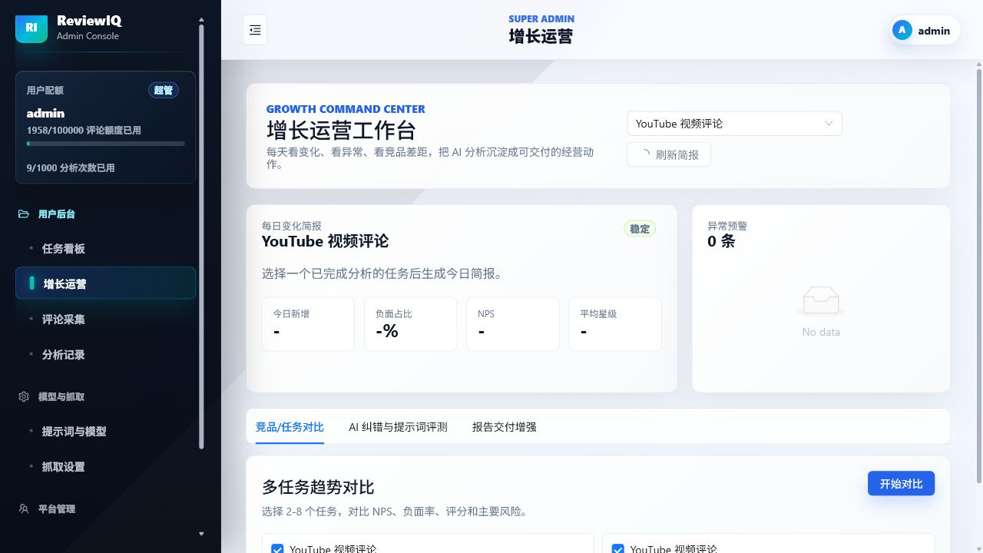
操作结果
第七步：把洞察转成行动项
增长运营页面帮助把主题、痛点、机会点转成可跟进事项。
1
定位问题
从报告中找到高频痛点和争议点。
2
拆成动作
把建议变成负责人、优先级和截止日期。
3
跟进状态
按未处理、处理中、已完成持续推进。
4
复盘变化
后续通过监听观察评论变化。
操作结果
18

Slide 19
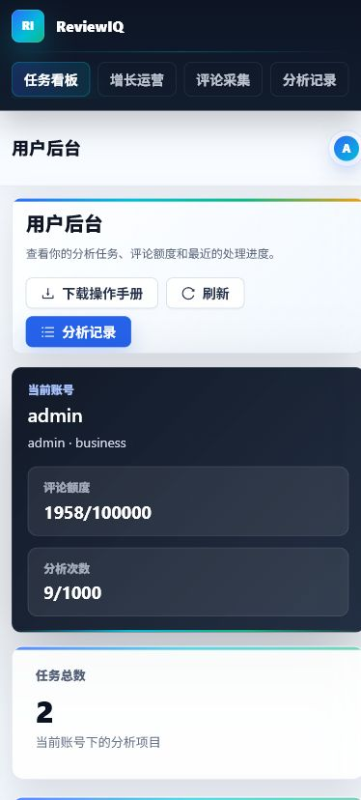
如何操作
移动端使用：看状态和轻量操作
系统会识别 PC 或移动设备并展示对应 UI。复杂表格和批量复核仍建议使用电脑。
适合手机做
建议电脑做
查看状态、刷新任务、打开报告、轻量复核、确认任务是否完成。
复杂筛选、大量评论复核、批量导出、后台管理和配置调整。
手机端评论明细会以卡片和分页展示，减少宽表格横向拖动。
如何操作
19

Slide 20
操作结果
一次完整操作会得到什么结果
培训不只教按钮在哪里，更要让用户知道每一步产出怎么用。
原始评论库
AI 分析报告
导出文件
可搜索、筛选、导出和复核的评论明细。
执行摘要、指标快照、主题洞察和行动建议。
Markdown、HTML、PDF，用于复盘、归档和汇报。
代表性证据
行动项
支撑结论的原文评论，可用于报告引用。
可分配、可跟进、可复盘的运营事项。
操作结果
20

Slide 21
业务价值
系统能带来的价值
ReviewIQ 的价值不是“AI 帮忙写几句话”，而是把评论分析变成稳定流程。
更快
更准
更稳
更易协作
减少人工复制评论和手工归类时间。
用原始评论证据校验 AI 结论，减少拍脑袋。
按分析类型统一口径，避免视频评论被商品口径误判。
报告、导出文件、行动项让跨团队跟进更清楚。
最终目标：从“看评论很杂”变成“知道用户在说什么、哪些问题优先处理、下一步谁负责”。
业务价值
21

Slide 22
培训收尾
现场演示脚本与上手口径
最后用真实任务或演示数据走一遍，让用户带着流程离开。
1
打开任务看板，确认额度和最近任务。
2
进入评论采集，创建一次性采集或监听任务。
用户记住三句话
3
讲清来源渠道和分析类型，尤其是视频类评论。
1. 链接公开可访问。
2. 分析类型一定选对。
3. 结论回到原文验证。
4
在分析记录查看状态和日志。
5
打开报告，演示导出 Markdown / HTML / PDF。
6
回到评论明细抽查原文，再进入增长运营分配行动项。
培训收尾
22

